Slide 1




  المؤسسة العامة للتدريب التقني
  معهد آفاق القادة العالي للتدريب
أ.دكرم الحاج
موضوعات مختارة في إدارة الموارد البشرية
المحاضرة الثالثة

Slide 2
الجـــــودة
الفصــــــل الخامس(تطوير وتحفيز الذات)
مفهوم الجودة :
الجهود التي تهدف إلى تعظيم القدرة التنافسية للمنظمة، من خلال تظافر جهود جميع الأفراد للعمل على التحسين المستمر للسلع والخدمات التي تنتجها المنظمة.
اهمية الجودة :
تحقق المنظمات التي تطبق إدارة الجودة فوائد عديدة منها :
الحفاظ على المركز التنافسي للمنظمة .
تكفل للمنظمة مرونة الحركة لمواجهة التغيرات المتلاحقة في البيئة .
تحسن نوعية الخدمات والسلع المنتجة .
العمل على تحسين وتطوير إجراءات وأساليب العمل .
زيادة قدرة المنظمات على البقاء والاستمرار .
خلق ظروف بيئية داخل المنظمة تشجع العاملين على تحمل المسؤولية من أجل تحسين الجودة .
تحسين قابلية المنظمة في تسويق منتجاتها وتعزيز صورتها لدى الزبائن .
نظم ادارة الجودة :
نظام إدارة الجودة بالإنجليزية( quality management system) (QMS)
هو مجموعة من الإجراءات والعمليات تركز على تحقيق سياسة الجودة و أهداف الجودة لتلبية احتياجات العملاء وفقا للشروط المطلوبة.
كانت الأنظمة القديمة تمكن من التنبؤ بالنتائج من خطوط إنتاج المنتجات الصناعية ، وذلك باستخدام إحصاءات بسيطة و أخذ العينات العشوائية. وبحلول القرن العشرين ، أصبحت مدخلات العمل أكثر ومكلفة في معظم المجتمعات الصناعية .
02
@linkedin.com/in/akram-mohammed

Slide 3
الجـــــودة
الفصــــــل الخامس(تطوير وتحفيز الذات)
وهذه المبادئ قام بوضعها خبراء من كل الدول المشاركة في اللجنة الفنية ISO\TC 176 المسئولة عن مواصفات نظم الجودة أيزو 9000 ، وتبني الإدارة العليا للمنظمات لهذه المبادئ مجتمعة سيؤدي إلى تحسين أداء المنظمة . ومن المعلوم أن مواصفات نظم إدارة الجودة ISO 9001:2000 & ISO 9001:2008 الأيزو (المنظمة الدولية للتقييس) هي أكبر مطور وناشر للمواصفات الدولية على مستوى العالم
كلمة أيزو عبارة عن مجموعة من المواصفات وخصائص والمعايير وهي متطلبات الجودة
وقد صدرت مواصفات الايزو فكانت :
المستوى الأول: أول ما جاء هدفها ضبط الجودة لإسعاد العميل وإشباع رغباته، والفكرة مع اكتشاف الخطأ بعد وقوعها وإعادة تصحيحها.
مرحلة متقدمة: يركز على تأكيد الجودة: الأنشطة الدورية اللازمة لإرضاء المستهلك يجب أن تكون متوفرة (عملية وقائية) وضمان معظم الأنشطة والاحتياجات اللازمة أن تكون متاحة ومتوفرة.
المرحلة الأخيرة: نوع من الكمالية تتجه لتطبيق كل الأنشطة المطلوبة والمحتاجة لضمان حاجات المستهلك (التركيز على التوجيه)
أسس ومبادئ نظم إدارة الجودة
ترتكز نظم إدارة الجودة على ثمانية مبادئ أساسية ، تقوم على أساسها من والمبادئ هي:
المبدأ الأول: العميل هو بؤرة الاهتمام. العمل على إشباع رغبة العميل والعمل على إقناعه.
المبدأ الثاني: القيادة. من خلال وضع الأهداف البرامج لتنفيذها بالشكل الصحيح و السليم.
المبدأ الثالث: إشراك العاملين في المنشأة.
المبدأ الرابع: منهجية العمليات.(الفلسفة والأنظمة المختلفة ما بين المؤسسات)
المبدأ الخامس: الإدارة بمنهجية المنظومات.
المبدأ السادس: التحسين المستمر.يجب أن يكون هدف دائم.
المبدأ السابع: اتخاذ القرار بناء على حقائق ينبغي أن تكون البيانات حقيقة عند اتخاذ القرارات.
المبدأ الثامن: الشراكة المربحة للطرفين مع الموردين.بتوفير معلومات عن السوق عن المواد عن المنافسين
02
@linkedin.com/in/akram-mohammed

Slide 4
الفصــــــل الخامس(تطوير وتحفيز الذات)
الجـــــودة
  ادارة الجودة فى الموارد البشرية :
‌أ-زيادة دور الموارد البشرية في المساهمة في تحقيق المنظمة لميزة تنافسية ، وكذلك زيادة التأكيد على اختيار العاملين وفقاً لمعايير أكثر صرامة عن ذي قبل.
‌ب- زيادة عدد الوظائف التي يقوم بها هذا القسم ، نتيجة لزيادة العبء الملقى عليه في ظل تطبيق إدارة الجودة الشاملة فاستحدثت وظائف جديدة مثل بحوث الموارد البشرية التي تقوم بجمع وتسجيل وتحليل البيانات عن الموارد البشرية من حيث مصادر الحصول عليها ومزايا وعيوب كل مصدر وذلك لتكوين قاعدة بيانات للموارد البشرية توفر المعلومات اللازمة لاتخاذ القرارات المتعلقة بالموارد البشرية.
‌ج- التدريب ، في ظل تطبيق إدارة الجودة أصبح التدريب لزاماً على كل العاملين بالمنظمة وليس فقط للمتخصصين ، الخبراء والمديرين ، كما أن طبيعة البرنامج التدريبي اهتمت بتحسين العمليات الإنتاجية وليس فقط تحسين المهارات اللازمة لأداء العمل.
‌د- علاقات العمل. في ظل تطبيق مفهوم إدارة الجودة ، أصبحت علاقات العمل هي علاقات تضامنية تتعلق بعملية التحسين المستمر بين المنظمة والعاملين بها.
4- اتخاذ القرارات والاستراتيجية المتعلقة بالموارد البشرية: في ظل تطبيق إدارة الجودة الشاملة أصبحت عملية اتخاذ القرارات تفاعلية وزادت مساهمة العاملين بها ، وذلك في كافة الوظائف والأنشطة داخل المنظمة ، ومنها الأنشطة الخاصة بإدارة الموارد البشرية. كما أن الاستراتيجية أيضاً قد تغيرت وأصبح من أهم مبادئها التركيز والاهتمام بالعميل وذلك بالنسبة لكل العاملين بالمنظمة.
وبصفة عامة ، فإن التحول إلى تطبيق مفهوم إدارة الجودة أثر على إدارة الموارد البشرية من خلال:
1- أن فريق العمل المسئول عن عملية التحسين المستمر أصبح ملتزماً بالاستجابة لحاجات ورغبات واستفسارات العميل فى نفس اليوم واللحظة ، ولأداء ذلك فإن العاملين يجب عليهم زيادة مهاراتهم اللازمة لمقابلة حاجات واستفسارات العملاء من خلال التدريب.
2- أصبح مديرو الموارد البشرية مهتمين بالعاملين من خلال تدريبهم على أداء أكثر من مهمة في الوقت نفسه ، وذلك للتعامل مع العمليات الإنتاجية المختلفة.
02
@linkedin.com/in/akram-mohammed

Slide 5
الفصــــــل الخامس(تطوير وتحفيز الذات)
ادارة فرق العمل الدولية
مفهوم فريق العمل :
الفريق مجموعة من الأفراد يعملون مع بعضهم لأجل تحقيق أهداف محددة ومشتركة ، والبعض يعرف الفريق على انه " مجموعة من الأفراد يتميزون بوجود مهارات متكاملة فيما بينهم ، وأفراد الفريق يجمعهم أهداف مشتركة وغرض واحد ، بالإضافة الى وجود مدخل مشترك للعمل فيما بينهم ".
أهداف بناء فرق العمل:
أهداف بناء فرق العمل تتمثل في الآتي:
بناء روح الثقة والتعاون بين الأفراد.
تنمية مهارات الأفراد، وزيادة مداركهم.
تنمية مهارات المديرين في تحسين العلاقات داخل المنظمة بين الرؤساء والمرؤوسين.
تنمية مهارات حل الصراعات والمنازعات بين الأفراد والمجموعات.
توفير الاتصال المفتوح بين أجزاء المنظمة وبما يؤدي إلى مزيد من الشفافية والوضوح في مواجهة القضايا والمشكلات.
إعطاء مزيد من الوقت للمدراء للتركيز على فعالية المنظمة في مجالات التخطيط ووضع الأهداف.
زيادة تدفق المعلومات بين أجزاء المنظمة.
الاستخدام الأمثل للموارد والإمكانات المتاحة وبما يحقق كفاءة الأداء.
تهيئة البيئة المناسبة لتحسين الخدمات والمنتجات التي تقدمها المنظمة.
02
@linkedin.com/in/akram-mohammed

Slide 6
الفصــــــل الخامس(تطوير وتحفيز الذات)
ادارة فرق العمل الدولية
اختيار اعضاء الفريق :
المشاركة: أي مدى اهتمام أعضاء الفريق بالمساهمة في أنشطة الفريق بصورة فعالة.
التعاون: وهو مدى توفر الرغبة لدى أعضاء الفريق للعمل الجماعي للوصول إلى النتائج.
المرونة: وهي درجة تقبل كل عضو في الفريق لآراء الآخرين، والتنازل عن المواقف الثابتة لصالح الفريق.
الحساسية: وهي درجة ميل أعضاء الفريق لعدم الإساءة لمشاعر بعضهم بعضاً، ومدى رغبتهم لتكوين جو نفسي مريح.
تحمل المخاطر: وهو مدى استعداد أعضاء الفريق لمواجهة المواقف الصعبة التي تواجه الفريق، والعمل على تحدي نقاط ضعف الخطط والاستراتيجيات لحفز الأعضاء على مواجهتها وتذليلها.
الالتزام: وهو مدى شعور الفرد للعمل بإخلاص لتحقيق أهداف المنظمة وهذا يتطلب إنسجام أهداف المنظمة مع أهداف الفريق، والتقسيم العادل للمهام بين الأعضاء.
التيسير: وهو مدى ميل أعضاء الفريق لتقديم مقترحات حل المشكلات، وتسوية النـزاعات ضمن الفريق وتوضيح مهام وقضايا العمل التي يواجهها الفريق.
الانفتاح: وهي مدى ميل أعضاء الفريق لتقديم معلومات للآخرين عن التخطيط وحل المشكلات، وحرية التعبير عن المشاعر ووجهات النظر.
ومما سبق يمكن أن نلخص أهم صفات فريق العمل الفعال على أنها تتمحور حول عدد من الأمور:
وضوح المهام والأهداف.
التعاون الاعتمادية بين الأعضاء.
المشاركة والالتزام بتحقيق أهداف المنظمة.
القيادة الفعالة لنشاطات الفريق، والتحضر في إدارة الصراعات والخلافات.
دعم الإبداع والابتكار، والاتصالات المفتوحة.
02
@linkedin.com/in/akram-mohammed

Slide 7
الفصــــــل الخامس(تطوير وتحفيز الذات)
ادارة فرق العمل الدولية
منهجية بناء فرق العمل (المراحل)
1- التشكيل:
ويسود هذه المرحلة الارتباك، لأن الأفراد يكونون في مواقف جديدة غير مألوفة لهم، وتتصف العلاقات بالرسمية وينصب اهتمام الأفراد على أنفسهم، ويسعون لتلبية حاجات الأمان لديهم، كما ويظهر التذمر من العمل مع الفريق، والدخول في مناقشات غير مثمرة.
2- مرحلة العصف (الصراع):
يغلب على الأفراد في هذه المرحلة الشعور بالاختلاف في الآراء ووجهات النظر، ويقوم السلوك على الجدل والتنافس والصراع، وكذلك الدفاع عن وجهات النظر الشخصية، ومن مظاهر هذه المرحلة ظهور جماعات عمل فرعية، وعدم الإحساس بالهدف من الدور المطلوب القيام به، وقد يلجأ البعض إلى عدم تشجيع أفكار القائد والسعي إلى تفويض سلطته.
3- مرحلة التعاون:
يبدأ الأفراد الاستجابة للبيئة التي أوجدها باني الفريق، وتظهر علامات قبول الانضمام إلى الفريق لتحقيق الأهداف ويظهر الالتزام والعزم على المشاركة بكل قوة، لذلك فإن سلوك الأعضاء في هذه المرحلة يتجه نحو تسوية الخلافات والصراعات والبدء ببناء علاقات شخصية، وتعتمد في هذه المرحلة المعايير والقيم التنظيمية للفريق.
4- مرحلة الأداء:
يبدأ التزام الأفراد بمعايير وقيم الفريق وتتسم المرحلة بالجدية والحيوية، والرضا عن النفس، والثقة بالآخرين.
مما تقدم يتضح أن عملية بناء وتطوير الفريق تم بمراحل متعددة من النضج والنمو، وكذلك من حيث التكوين ولا تحدث عمليات البناء تلقائياً، وبالتالي يلزم الفهم التام، والالتزام بالتدرج العملي السليم، وإتقان العديد من المهارات اللازمة لهذه العملية ويمكن إيضاح المنهجية الصحيحة لبناء فريق العمل على النحو التالي:
تحديد الحاجة للفريق.
تعيين قائد للفريق.
توضيح المهمة، والتوقعات.
تشكيل الفريق.
المشاركة في صياغة الرؤية والأهداف.
تصميم خطوات العمل ووضع معايير الأداء.
توزيع المهام وتحديد الأدوار.
المحافظة على الأداء الفعّال.
الإنهاء والاحتفال.
02
@linkedin.com/in/akram-mohammed

Slide 8
الفصــــــل الخامس(تطوير وتحفيز الذات)
نظم معلومات ادارة الموارد البشرية
مفهوم نظم المعلومات :
مجموعة من العناصر المتداخلة والمتفاعلة والتي تعمل على جمع البيانات والمعلومات، ومعالجتها، وتخزينها، وبثها وتوزيعها لدعم تطوير وتحسين أداء تشغيل نظم الأعمال
اهمية نظام المعلومات :
تجميع البيانات اللازمة وحفظها وتقديمها للمستفيدين وإمداد المسئولين بكافة
المعلومات المتعلقة بالأفراد
متابعة التغيرات التي تتم في البيئة الداخلية بالمنظمة وتحقيق العدالة بين الأفراد
والإسهام في بناء خطة القوى العاملة على مستوى المنظمة
مواكبة التغيرات التي تحدث في البيئة الخارجية والعمل على تحليل هذه
المتغيرات بما يفيد تشغيل
خدمة الموارد البشرية ممن خلال تكامل عناصر النظام المعلومات والاستجابة
مطالب الجهات الخارجية بتوفير المعلومات التي تحتاج إليها بمراعاة عنصر السرية وإتاحة المعومات للنشر
02
@linkedin.com/in/akram-mohammed

Slide 9
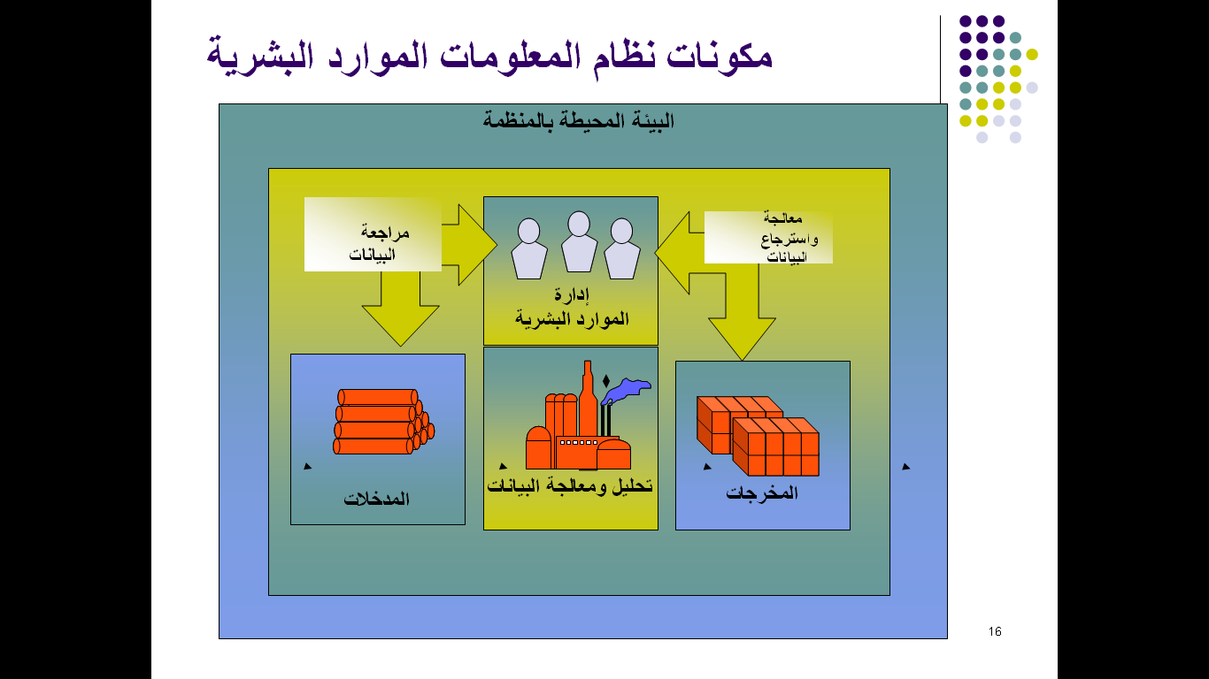
الفصــــــل الخامس(تطوير وتحفيز الذات)
نظم معلومات ادارة الموارد البشرية
مكونات نظام معلومات الموارد البشرية
المدخلات :
بيانات عن المنظمة : ( البيئة الداخلية للمنظمة – البيئة الخارجية )
بيانات عن الموظفين ( المؤهلات – تاريخ التعيين –المهارات الدورات التدريبية – الأداء – الحالة الاجتماعية – الخبرات .... ألخ )
بيانات عن الوظائف : الإجراءات – المهام- الأهداف
العمليات :
  تحليل البيانات - تصنيفها -أنتاج التقارير
المخرجات :
1- بيانات شخصية لرفع الإنتاجية وبالتالي ( تحقيق احتياجات النمو والتطوير الوظيفي )
2- بيانات تنظيمية للمحافظة على الانتاج وبالتالي ( تحقيق المحافظة على الإنتاج والتطوير التنظيمي )
التغذية العكسية :
أعادة مراجعة بيانات (المدخلات أو المخرجات) على ضوء سياسات الموارد البشرية في المنظمة
02
@linkedin.com/in/akram-mohammed

